Slide 1

第3节
物质跨膜运输的方式

Slide 2
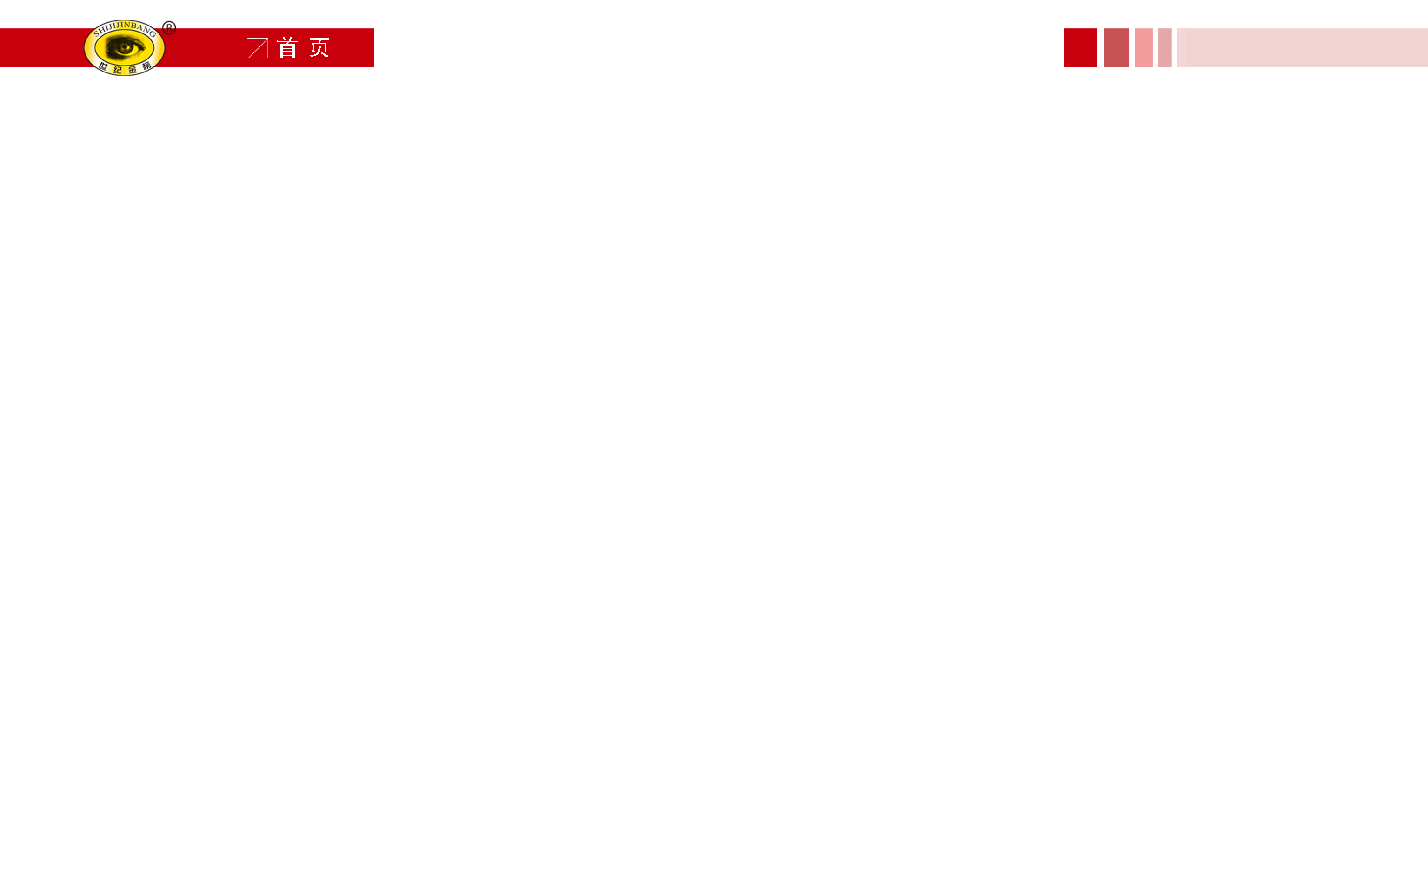

探究1 跨膜运输方式
【研读教材·自主认知】
1.被动运输：
(1)概念：物质进出细胞，___________的扩散。
顺浓度梯度

Slide 3
(2)两种类型：
项 目 |  | 自由扩散 | 协助扩散
物质运输方向 |  | _______一侧→_______ 一侧 | _______一侧→_______一侧
特 点 | 是否耗能 | 否 | ___
 | 是否需载 体蛋白 | ___ | 是
高浓度
低浓度
高浓度
低浓度
否
否

Slide 4
2.主动运输：
(1)方向：一般情况下物质分子从_______一侧运输到_______一侧。
(2)特点：需要_________和_____。
(3)生理意义：保证了活细胞能够按照生命活动的需要，_________
_____所需要的营养物质，排出_________和对细胞有害的物质。
低浓度
高浓度
载体蛋白
能量
主动选择
吸收
代谢废物

Slide 5
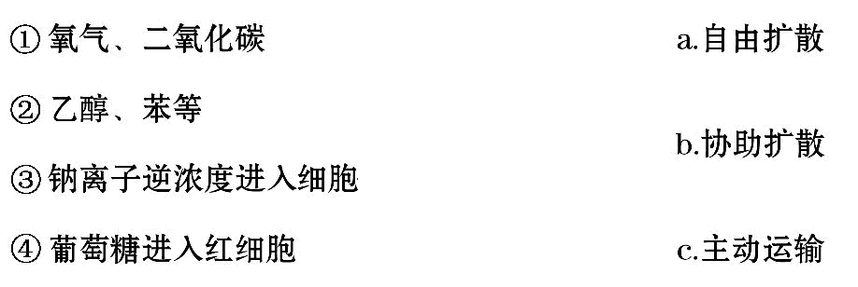
3.不同跨膜运输方式的实例：
把下列物质和相应运输方式连线。

Slide 6
【小贴士】物质跨膜运输方式的三个识记易错点
(1)物质进出细胞时，需要载体蛋白的不一定消耗能量，如协助扩散，消耗能量的不一定需要载体蛋白，如胞吞、胞吐。
(2)既需要载体蛋白，又消耗能量的肯定是主动运输。
(3)葡萄糖进入红细胞的跨膜运输方式为协助扩散，而进入其他细胞则是主动运输。

Slide 7
【合作探究·核心归纳】
1.被动运输：
(1)自由扩散和协助扩散都需要消耗能量吗？为什么将它们称为“被动运输”？
提示：①两种运输方式均不需要能量。
②两种运输方式都是顺浓度梯度进行的，运输的动力来自浓度差而不是能量，所以称为被动运输。

Slide 8
(2)试从以下两个角度分析自由扩散和协助扩散的异同。
①在运输方向上，自由扩散和协助扩散相同吗？
提示：相同，都是由高浓度一侧向低浓度一侧运输。
②从所需条件上看，自由扩散和协助扩散都需要载体蛋白协助或消耗能量吗？
提示：自由扩散不需要载体蛋白协助也不消耗能量，协助扩散需要载体蛋白协助但不消耗能量。

Slide 9
2.主动运输：
(1)从所需条件上来看，主动运输与被动运输最大的区别是什么？
提示：主动运输需要消耗能量，而被动运输不需要消耗能量。
(2)某物质跨膜运输时需要载体蛋白，则能确定此物质的运输方式是主动运输吗？试分析原因。
提示：不能。协助扩散和主动运输均需要载体蛋白的协助，仅通过是否需要载体蛋白不能判断运输方式，还要看是否消耗能量。

Slide 10
(3)某细胞对K⁺和Ca²⁺的主动吸收速率明显不同，试从所需条件分析原因。
提示：细胞膜上不同离子的载体蛋白数量不同。

Slide 11
【拓展延伸】载体蛋白的两个特性
(1)载体蛋白具有特异性，不同物质的载体蛋白不同，不同生物细胞膜上的载体蛋白的种类和数目也不同。
(2)载体蛋白具有饱和现象，当细胞膜上的载体蛋白已经全部参与运输时，细胞吸收该载体蛋白运载的物质的速率不再随物质浓度的增大而增大。

Slide 12
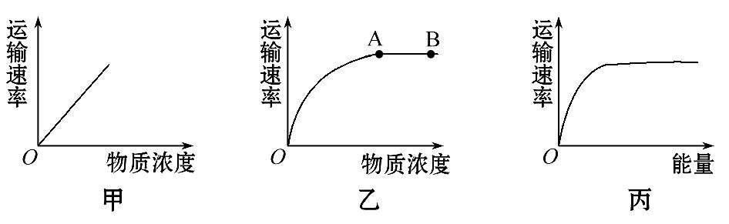
3.影响物质跨膜运输的因素：
如图表示物质进入细胞的三种不同情况，据图回答下列问题：
(1)图甲、乙、丙表示的物质运输方式分别是什么？
提示：自由扩散、协助扩散或主动运输、主动运输。

Slide 13
(2)分析图乙中曲线，填写下表。
曲线 | 限制运输速率的因素
O→A | _________________________________________________
A→B | _____________
物质在细胞外溶液中的浓度(或细胞内外溶液的浓度差)
载体蛋白数量

Slide 14
(3)植物吸收无机盐需要的能量主要由细胞进行有氧呼吸提供。请据图丙解释在农业生产中为什么要给作物松土。
提示：松土增加土壤中O₂含量，促进有氧呼吸，有利于植物主动吸收各种无机盐离子。

Slide 15
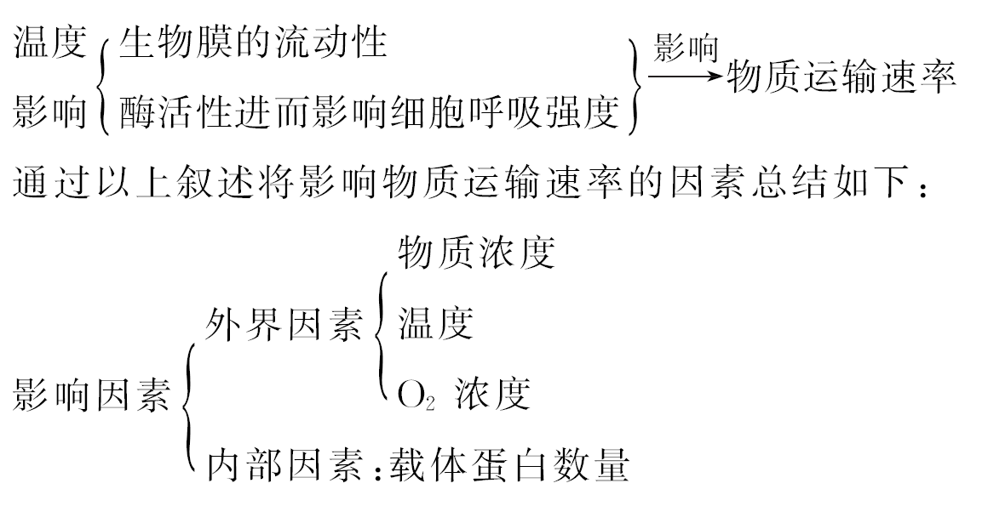
【拓展延伸】物质运输的影响因素

Slide 16
【归纳总结】被动运输与主动运输的比较
物质跨 膜运输 的方式 | 被动运输 |  | 主动运输
 | 自由扩散 | 协助扩散
是否消 耗能量 | 不消耗 | 不消耗 | 消耗
动力 | 浓度差 | 浓度差 | 能量(ATP)

Slide 17
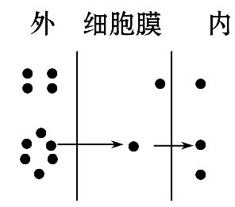
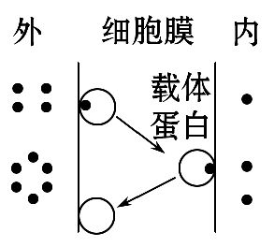
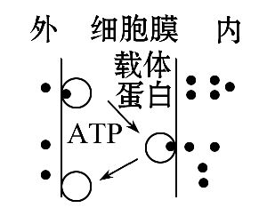
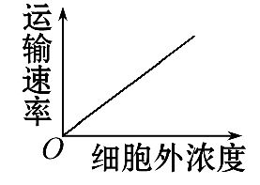
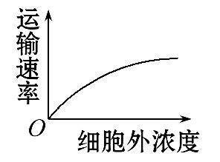
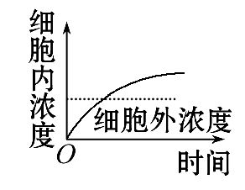
物质跨 膜运输 的方式 | 被动运输 |  | 主动运输
 | 自由扩散 | 协助扩散
图例
表示曲 线(一 定浓度 范围内)

Slide 18
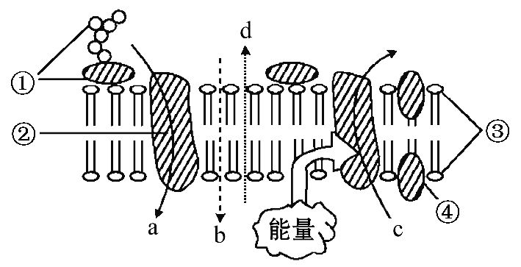
【过关小练·即时应用】
1.如图为细胞膜结构及物质跨膜运输示意图，下列相关叙述，正确的是( )

Slide 19
A.O₂和CO₂以图中a方式通过细胞膜
B.被动运输过程有时也需要膜蛋白的参与
C.图中c可表示葡萄糖进入口腔上皮细胞的过程
D.图中①②④都能运动，而③一般不能运动

Slide 20
【解题指南】解答本题的关键：
(1)根据图中糖蛋白的位置确定细胞的内外。
(2)根据图中不同字母的运输条件判断运输方式。
【解析】选B。根据细胞膜的流动镶嵌模型，①表示糖蛋白，②和④表示膜蛋白，③表示磷脂双分子层。O₂和CO₂以自由扩散(b、d)的方式通过细胞膜，A项错误；协助扩散需要膜蛋白的参与，B项正确；c表示物质从细胞内运至细胞外，故不能表示口腔上皮细胞吸收葡萄糖的过程，C项错误；构成细胞膜的蛋白质和磷脂双分子层都可以运动，D项错误。

Slide 21
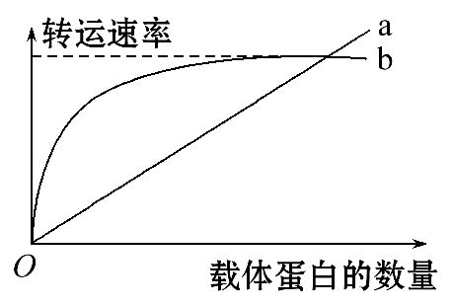
2.下图中曲线a、b表示物质跨膜运输的两种方式，相关分析正确的
是( )
A.CO₂通过方式a运输
B.葡萄糖通过方式a进入红细胞
C.低温只会影响方式b的运输
D.方式b表示物质顺浓度梯度的运输

Slide 22
【解题指南】解答本题的突破口是据图得知a、b两种运输方式均与载体蛋白有关，但b方式存在饱和点。
【解析】选B。由图可知，曲线a表示转运速率与载体蛋白数量成正比，因此曲线a表示协助扩散，曲线b表示在一定范围内物质的转运速率与载体蛋白的数量呈正相关，而超过这一范围，物质的转运速率不再加快，因此曲线b表示主动运输。CO₂以自由扩散的方式进出细胞，A项错误；葡萄糖以协助扩散的方式进入红细胞，B项正确；低温对方式a、b的运输都有影响，C项错误；主动运输一般是逆浓度梯度的运输，D项错误。

Slide 23
【互动探究】
(1)上题1图中，葡萄糖进入红细胞通过哪种方式？
提示：a。
(2)上题2中，a、b两种运输方式的动力各是什么？
提示：浓度差、能量。

Slide 24
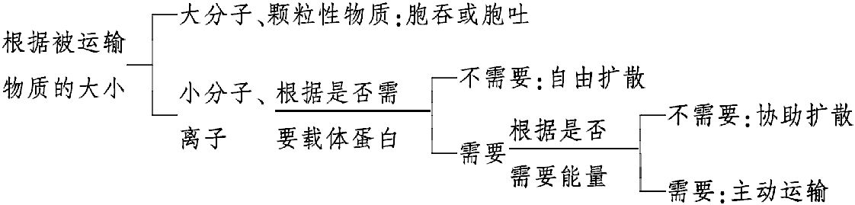
【规律方法】判断物质运输方式的两种方法
(1)
(2)根据物质运输的方向：逆浓度梯度的跨膜运输方式是主动运输。

Slide 25
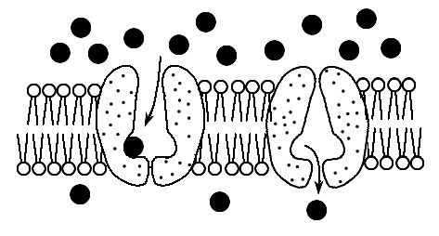
【补偿训练】下图表示物质跨膜运输的一种方式。据图分析正确的
是( )
A.这种运输方式可逆浓度梯度进行
B.乙醇分子是以这种方式进入细胞的
C.细胞产生的能量增加会提高物质的转运速率
D.载体蛋白在物质运输过程中形状会发生改变

Slide 26
【解题指南】据图判断该物质过膜时，需要载体蛋白的协助，但并未消耗能量，所以判断该物质跨膜运输的方式为协助扩散。
【解析】选D。由题图可知，该物质跨膜运输时需要载体蛋白，不消耗能量，属于协助扩散方式。协助扩散是被动运输，是顺浓度梯度的运输，细胞产生能量的多少不会影响物质被动运输的速率，乙醇的跨膜方式是自由扩散，不需要载体蛋白的协助。图中显示载体蛋白在物质运输过程中形状发生了改变。

Slide 27
探究2 非跨膜运输方式
【研读教材·自主认知】
1.胞吞：
(1)概念：大分子附着在细胞膜表面，这部分细胞膜_____________，
包围着大分子。然后小囊从_______上分离下来，形成_____，进入
细胞内部。
(2)实例：白细胞吞噬细菌、变形虫吞噬有机颗粒。
内陷形成小囊
细胞膜
囊泡

Slide 28
2.胞吐：
(1)概念：细胞需要_____的大分子，先在细胞内形成_____，然后
移动到细胞膜处，与细胞膜_____，将大分子排出细胞。
(2)实例：胰岛B细胞分泌胰岛素。
外排
囊泡
融合

Slide 29
【小贴士】
自由扩散、协助扩散和主动运输都是物质从细胞膜的一侧跨膜运输到另一侧，统称为跨膜运输；胞吞和胞吐通过囊泡与膜相互转化进行运输，跨膜层数是0，因此不是跨膜运输。

Slide 30
【合作探究·核心归纳】
1.物质跨膜层数的计算：
(1)O₂进入红细胞和白细胞吞噬病毒都有物质进入细胞内，它们分别穿过了几层膜？
提示：O₂是自由扩散进入红细胞，穿过了1层膜；白细胞通过胞吞的方式吞噬病毒，没有直接穿过膜，属于非跨膜运输，因此穿过了0层膜。

Slide 31
(2)蛋白质等大分子物质进出细胞核属于胞吞、胞吐吗？它们穿过膜的层数是多少？
提示：不属于，0层。蛋白质等大分子物质通过核孔进出细胞核，没有穿过核膜。

Slide 32
2.胞吞、胞吐的结构基础：
大分子物质通过胞吞和胞吐进出细胞的结构基础是什么？
提示：生物膜具有一定的流动性。

Slide 33
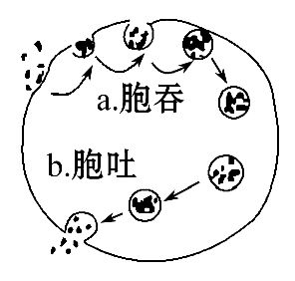
【过关小练·即时应用】
1.(2015·潍坊高一检测)如图表示细胞对大分子物质“胞吞”和“胞吐”的过程。下列叙述错误的是( )
A.a要有细胞表面识别才可能完成
B.a和b都要消耗能量
C.b在细胞分泌的同时导致膜成分的更新
D.a与b均体现了细胞膜的选择透过性

Slide 34
【解题指南】解答本题需明确：
(1)胞吞和胞吐的结构基础是细胞膜具有流动性。
(2)胞吞和胞吐均需消耗能量。
【解析】选D。胞吞的物质需通过膜外表面的糖蛋白识别才能进入细胞。“胞吞”和“胞吐”均消耗能量，胞吐时囊泡与细胞膜融合，导致膜成分的更新。“胞吞”和“胞吐”都体现了细胞膜的流动性，而不能体现其选择透过性。

Slide 35
2.(2015·嘉兴高一检测)用磷脂双分子层将某种不容易进入细胞的药物包裹成小球，通过小球膜与细胞膜的融合将药物送入细胞，从而达到治疗疾病的目的。该药物的化学成分和进入细胞的方式最可能是( )
A.固醇，自由扩散 B.性激素，协助扩散
C.蛋白质，主动运输 D.蛋白质，胞吞

Slide 36
【解题指南】解答本题的关键：
(1)获取题干中信息“不容易进入细胞”和“融合”。
(2)推出进入细胞的是大分子，方式是胞吞。
【解析】选D。性激素和固醇都是脂溶性物质，经自由扩散通过细胞膜；蛋白质是大分子物质，通过胞吞进入细胞。

Slide 37
【互动探究】
(1)上题1中，抗体等分泌蛋白的释放方式与图中的哪种方式相同？
提示：b。
(2)上题2中，小球膜与细胞膜的融合体现了细胞膜具有怎样的结构特点？
提示：具有流动性。

Slide 38
【补偿训练】新生儿小肠上皮细胞通过消耗能量，可以直接吸收母乳中的大分子免疫球蛋白和小分子的葡萄糖。这两种物质分别被吸收到血液中的方式是( )
A.主动运输、主动运输 B.胞吞、主动运输
C.主动运输、胞吞 D.被动运输、主动运输
【解析】选B。大分子的免疫球蛋白通过胞吞进入小肠上皮细胞，小分子的葡萄糖通过主动运输进入小肠上皮细胞，二者均需消耗能量。

Slide 39

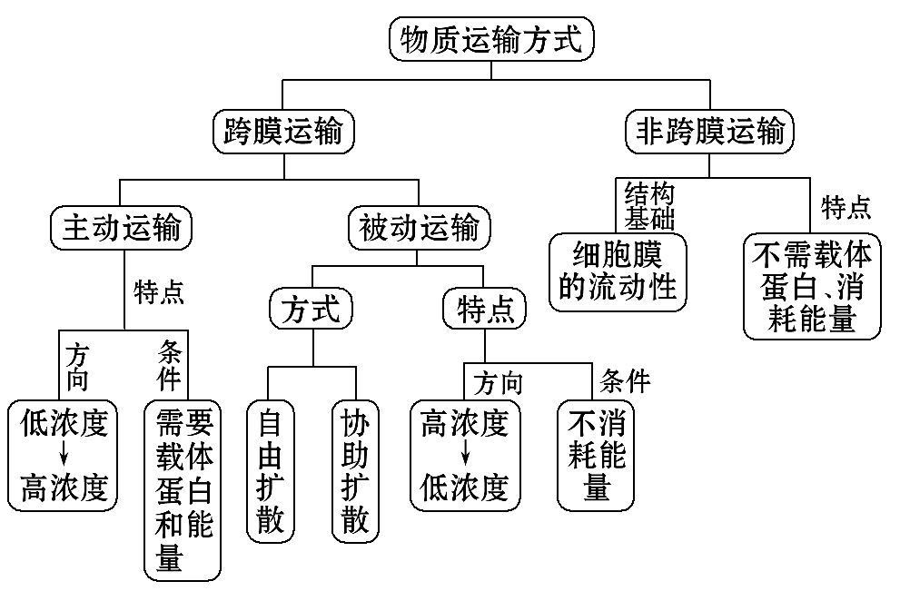
【网络构建】

Slide 40
【主干速记】
1.被动运输的两种方式：
(1)自由扩散：①特点：高浓度→低浓度，不需要能量和载体蛋白。②实例：气体分子、水分子和脂溶性分子进出细胞。
(2)协助扩散：①特点：高浓度→低浓度，需要载体蛋白，不需要能量。②实例：葡萄糖进入红细胞。

Slide 41
2.主动运输：①特点：一般为逆浓度运输，需要能量和载体蛋白。
②实例：无机盐离子主要以主动运输方式出入细胞。
3.胞吞和胞吐：大分子物质进出细胞的方式，需要能量。

Slide 42



Slide 43


